Slide 1
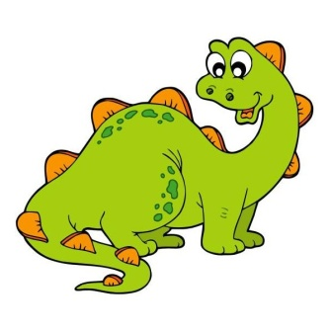
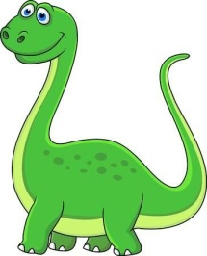
Dzień Dinozaura w oddziałach przedszkolnych 26/02/2022 r.
26 lutego 2022 roku w naszych oddziałach przedszkolnych obchodziliśmy Dzień Dinozaura. Dzięki kolorowym ilustracjom, planszom demonstracyjnym i ciekawym zabawkom, które dzieci przyniosły z domu poznaliśmy różne gatunki dinozaurów, omawialiśmy ich wygląd i sposób odżywiania. Przedszkolaki odgadywały zagadki, brały udział w grach rozwijających logiczne myślenie oraz zabawach ruchowo-naśladowczych. Nie zabrakło kolorowych rysunków z dinozaurami oraz wspaniałych prac plastycznych wykonywanych różnymi technikami. Obchodzenie nietypowych świąt przez naszych przedszkolaków to przede wszystkim okazja do wspólnych, radosnych i twórczych zabaw oraz rozwijania własnych pasji i zainteresowań ☺

Slide 2
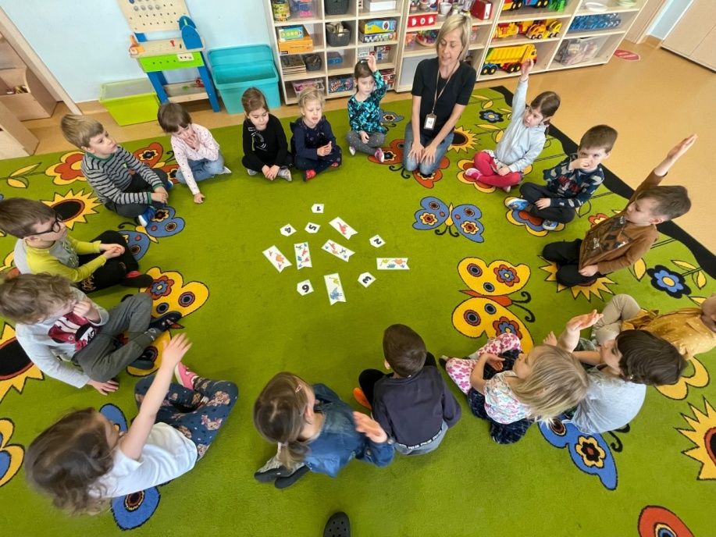
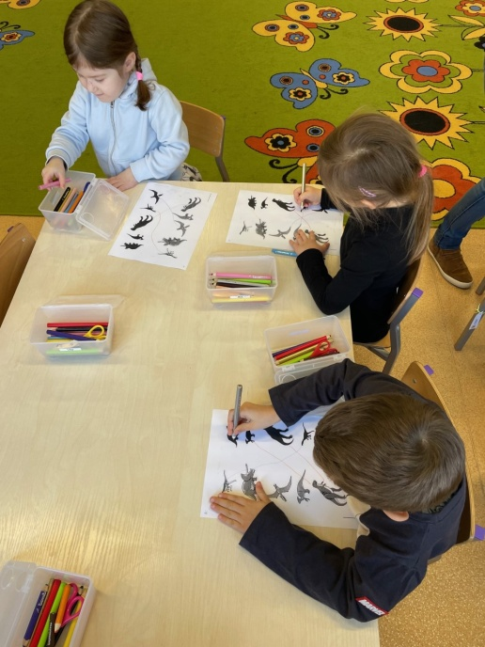
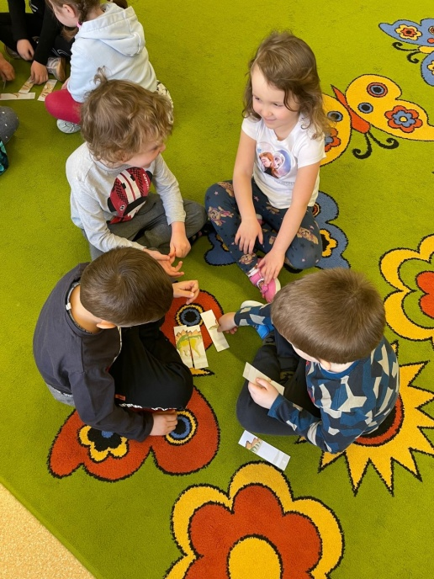
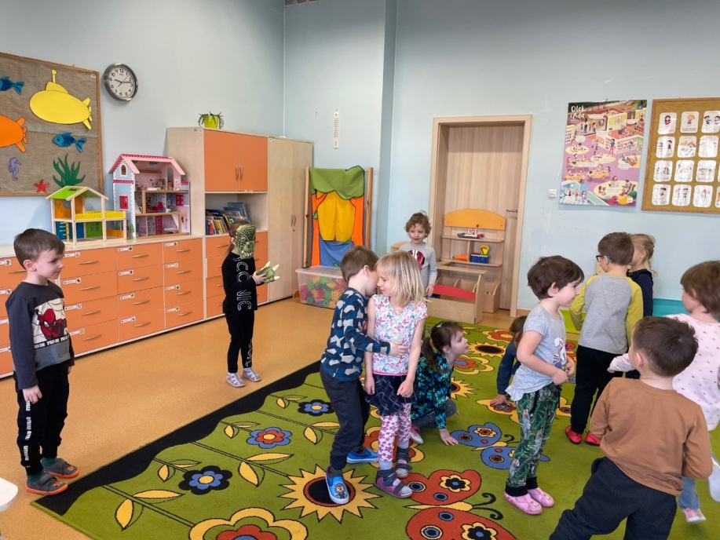
Grupa Rybki

Slide 3
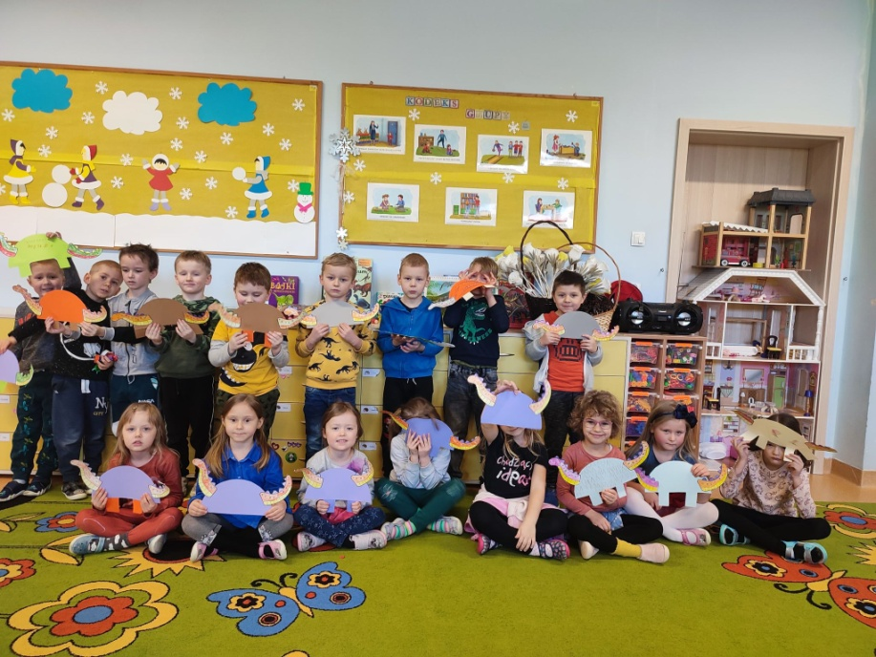
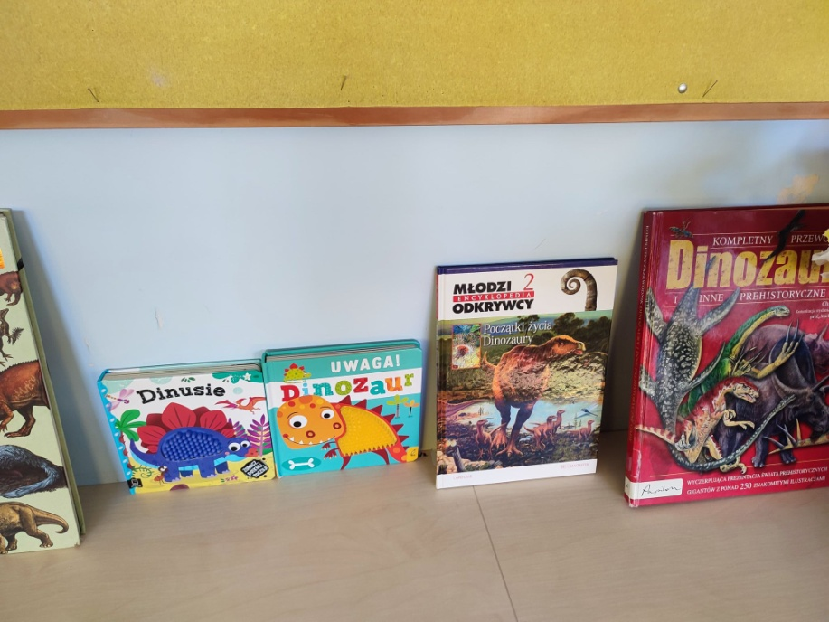
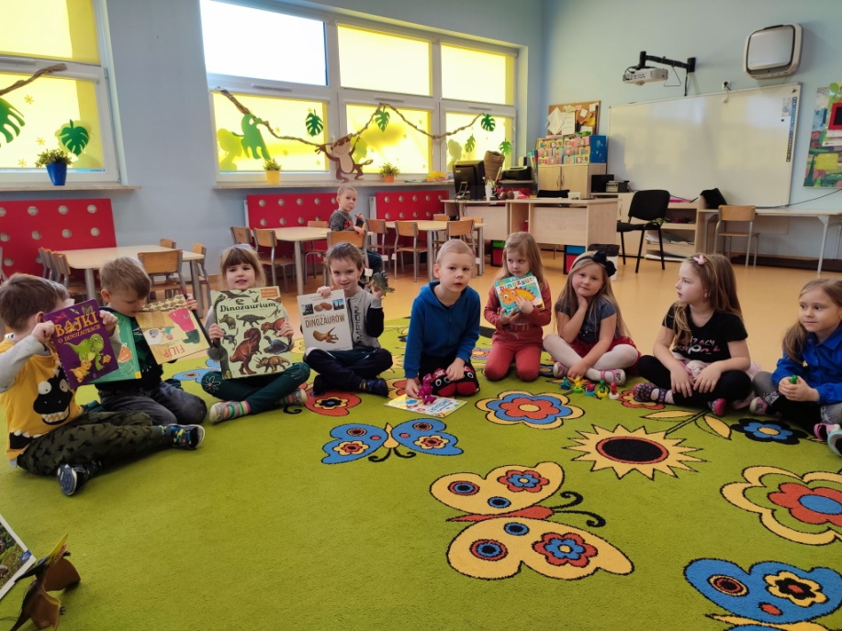
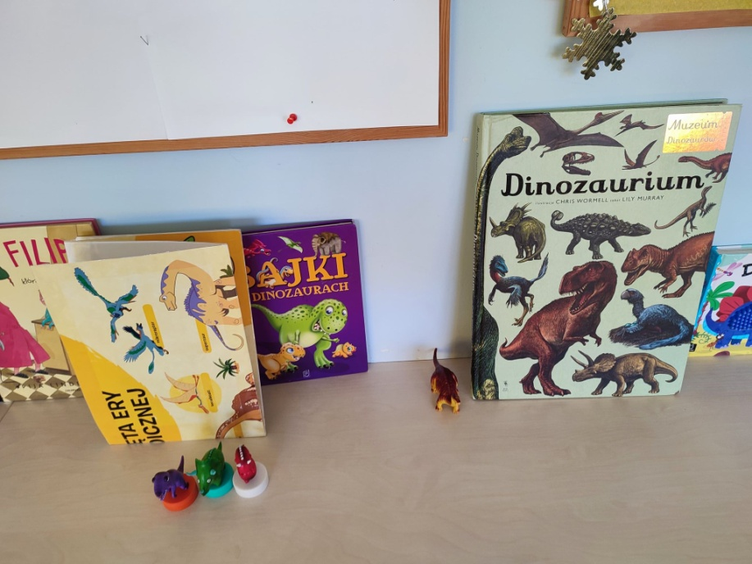
Grupa Jeżyki

Slide 4
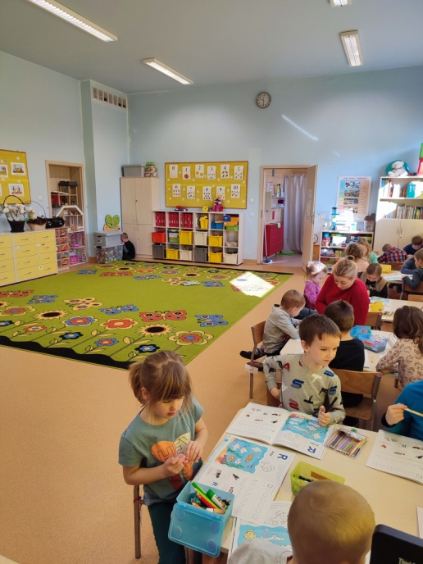
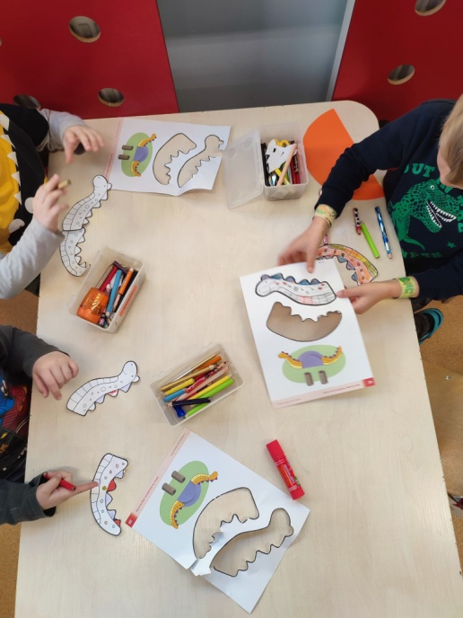
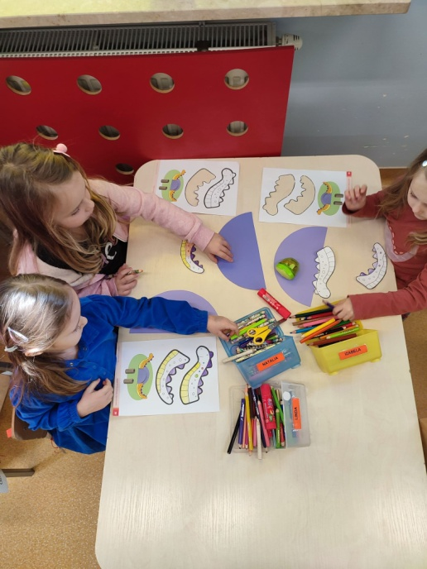
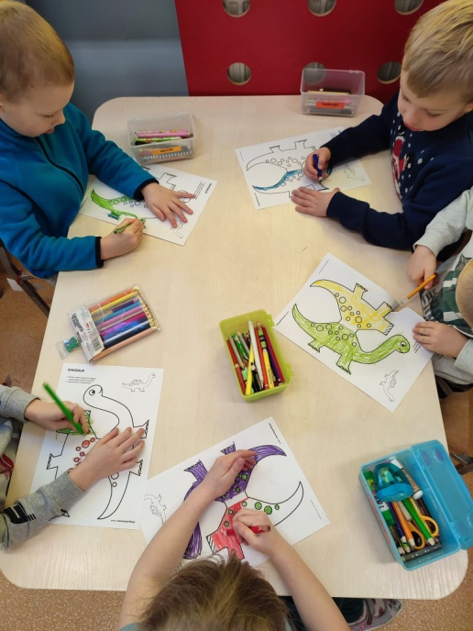

Slide 5
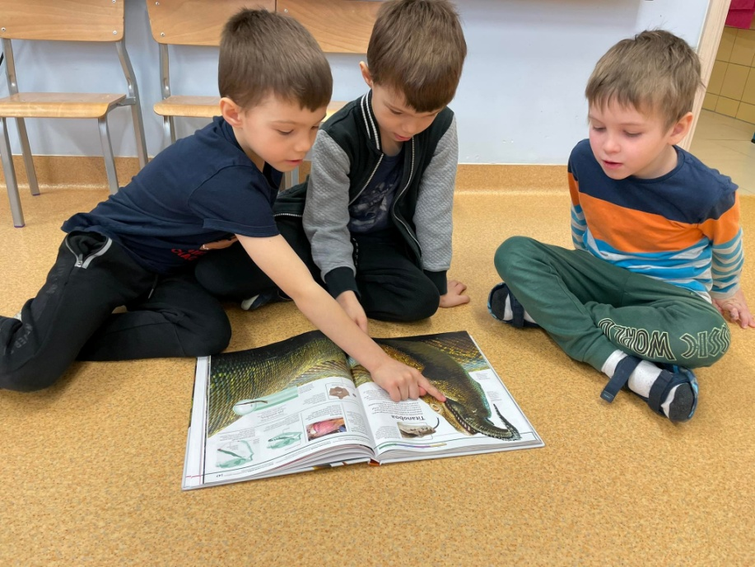
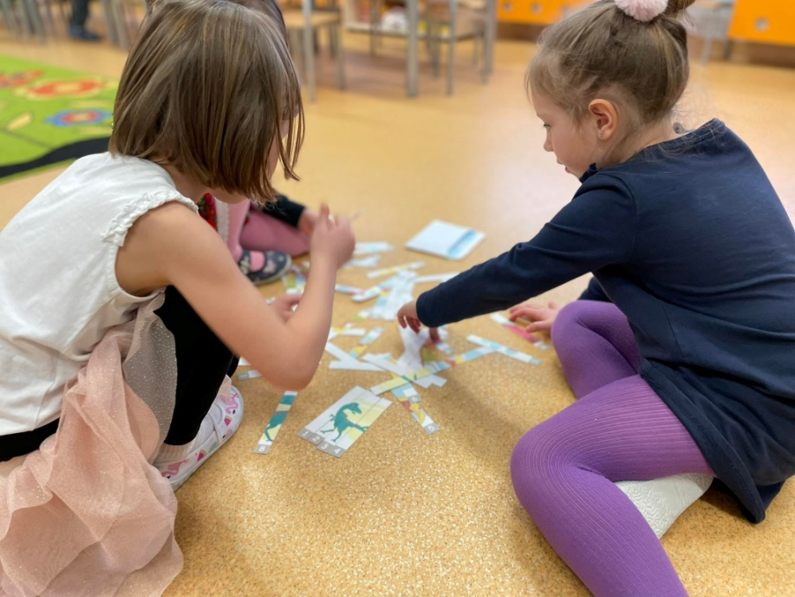
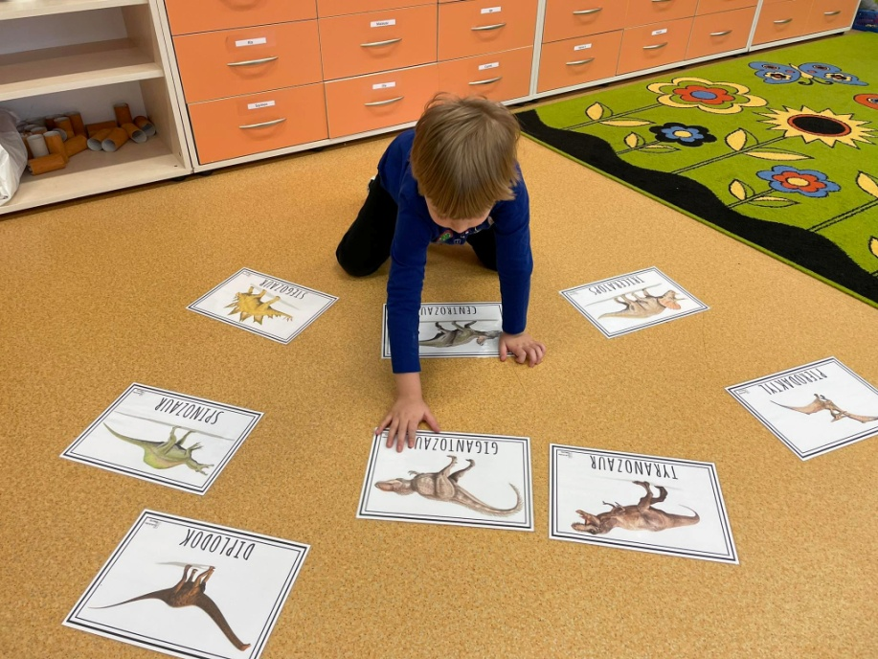
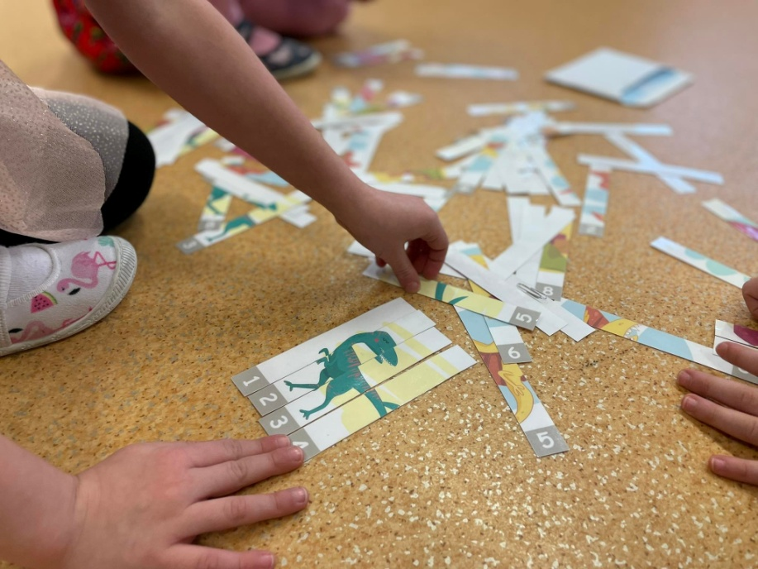
Grupa Biedronki

Slide 6
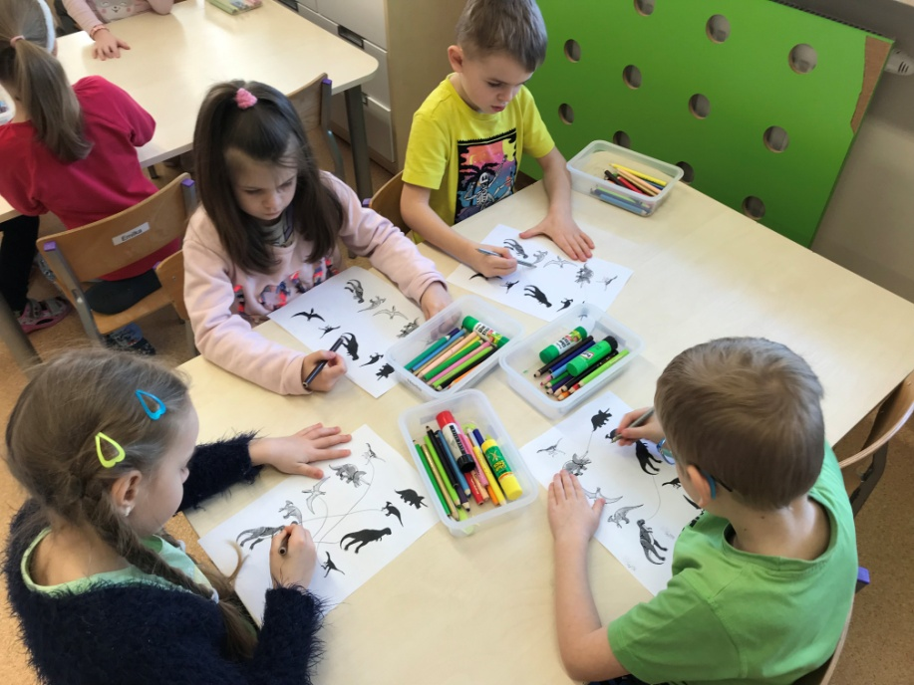
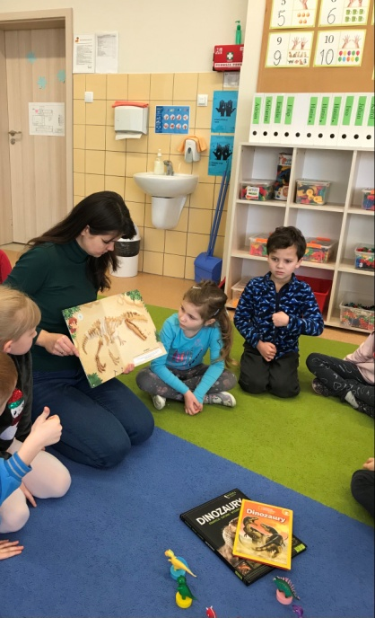
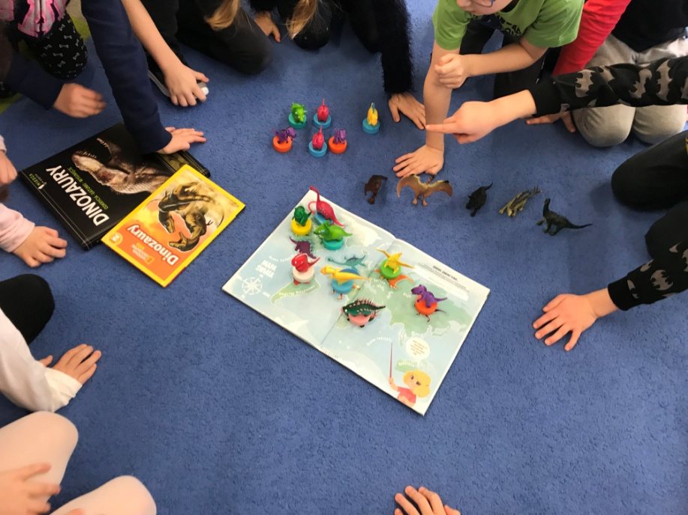
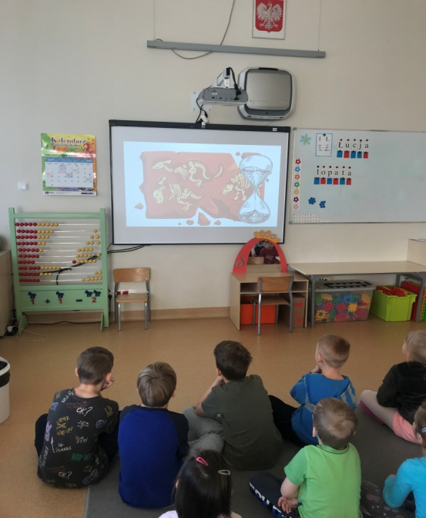
Grupa 0b

Slide 7
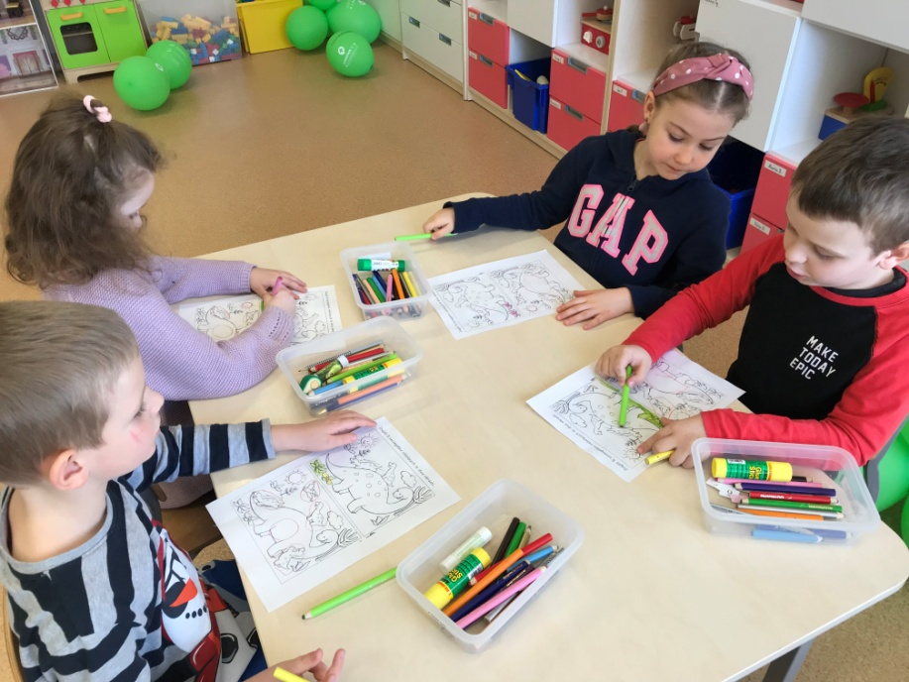
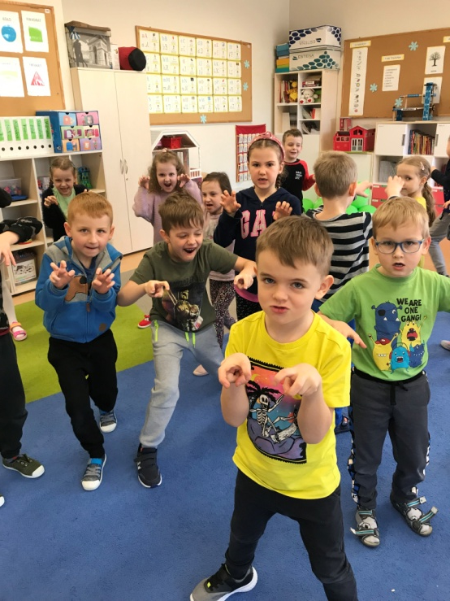
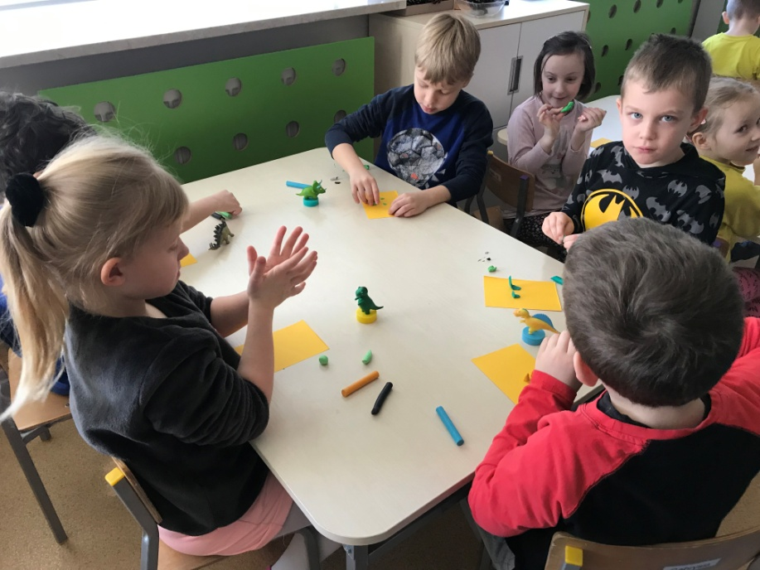
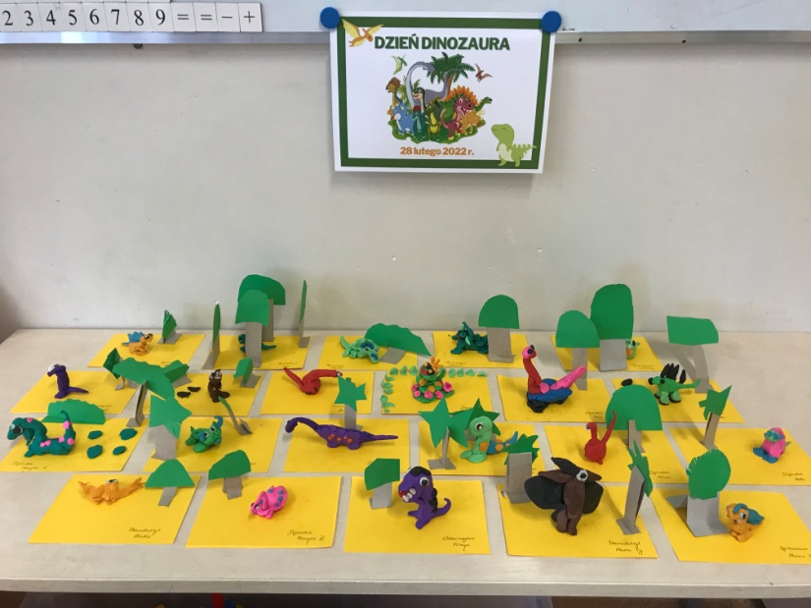
Przygotowała: Krystyna Chmielecka - Szaro

